Slide 1

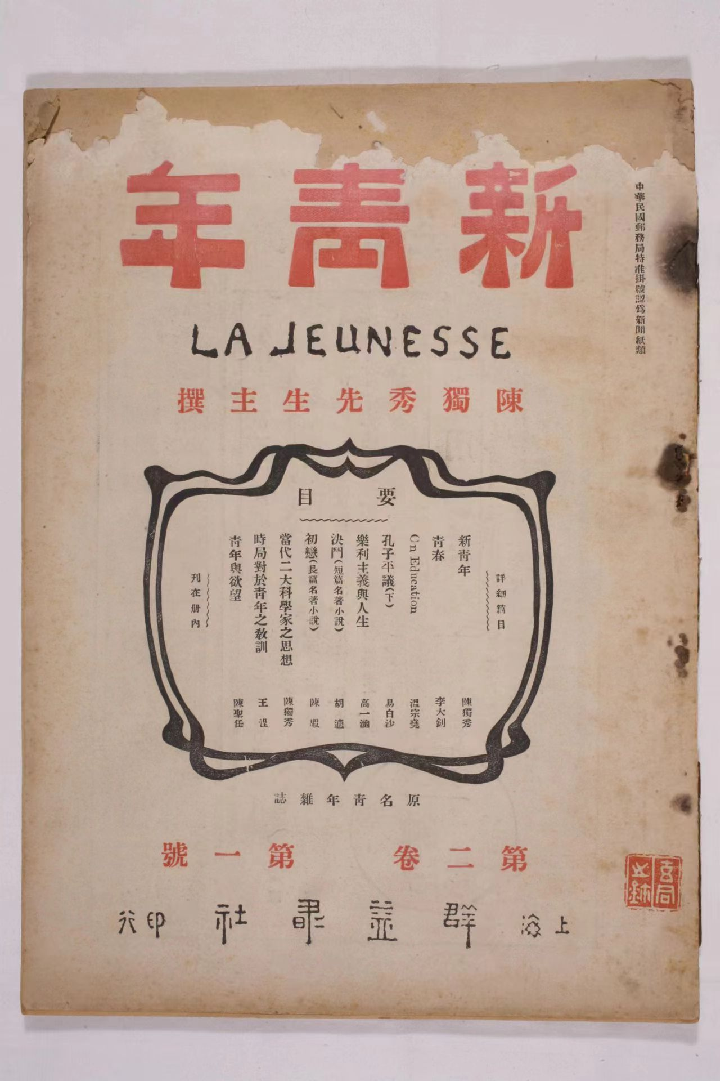
《新青年》是综合性的文化月刊，1915年9月15日在上海创刊。初名为《青年杂志》。陈独秀在创刊号上发表《敬告青年》一文。
TEENAGER
1916年9月1日出版第二卷第一号改名为《新青年》。初期的《新青年》在哲学、文学、教育、法律、伦理等广阔领域向封建意识形态发起了猛烈的进攻。
自1915年9月15日创刊号至1926年7月终刊共出9卷54号。由陈独秀在上海创立，群益书社发行。该杂志发起新文化运动，并且宣传倡导民主与科学，科学（“赛先生”，Science）、民主（“德先生”，Democracy）和新文学。

Slide 2
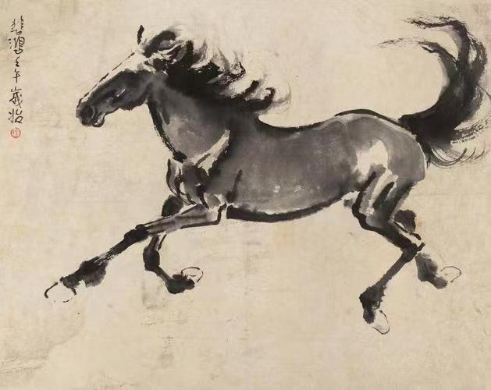

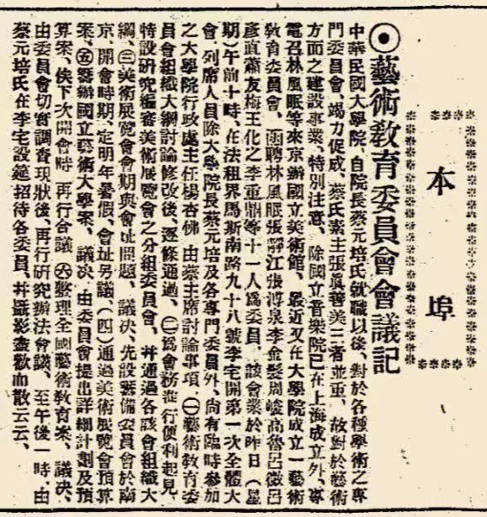
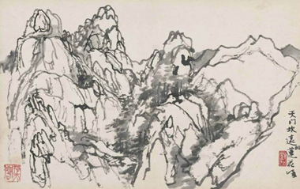
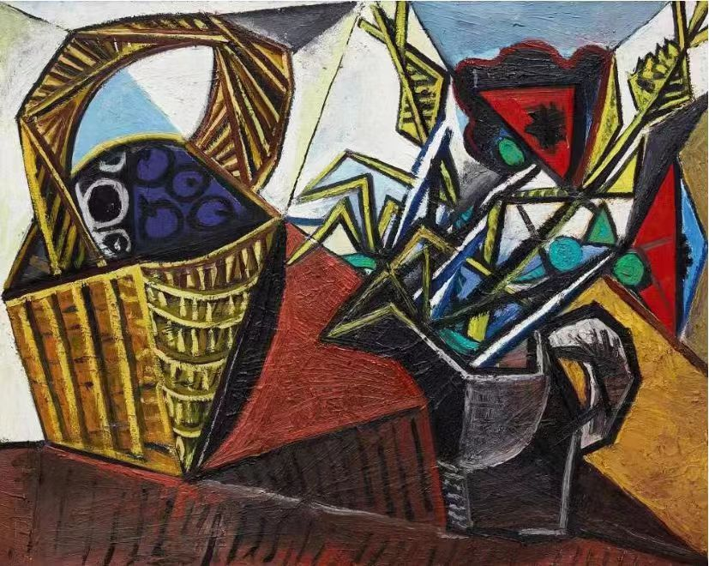
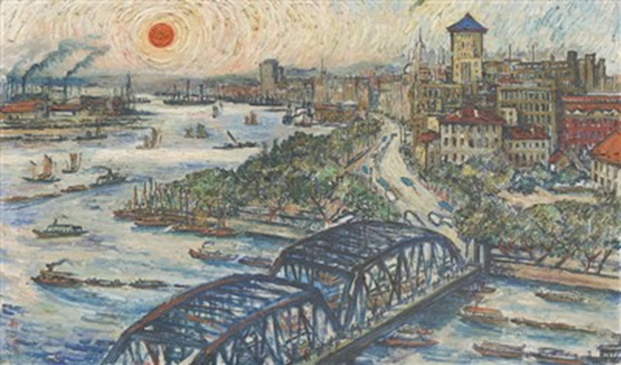
变革方向——向西方学习“民主”“科学”

Slide 3
新文化和五四时期的美术发展
美术发展
在这一时期，中国美术界的主要变革方向是向西方学习，并强调科学和民主的启蒙精神。这导致了封建伦理和传统文化的批判，对美术思潮产生了深远的影响，这两个运动标志着中国美术从传统向现代的转型，开启了中国美术的现代化进程。
现实主义题材途径
表现主义形式途径
现实主义题材通常涉及对现实生活的直接描绘和深入探讨，反映社会现实和人民生活。在中国，现实主义题材的文艺作品在传承中华文化、弘扬社会主义心价值观、反映时代风貌和人民生活等方面起到了重要作用。
表现主义是一种强调内心体验和情感表达的艺术流派，它通常通过夸张、变形和抽象的手法来传达艺术家的主观情感和对现实的独特理解。表现主义题材的途径可以多样化，但核心在于如何通过艺术形式传达内在的情感和思想。

Slide 4
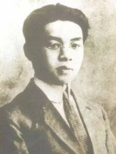
刘海粟出生于1896年，名槃，字季芳，号海翁，江苏武进人，民盟盟员，中国近现代中国画家、油画家、书法家、美术教育家、美术史论家、社会活动家。
ARTIST
刘海粟擅长中国画，油画，并在书法，篆刻等方面也有很高的造诣。刘海栗的艺术生涯跨越了大半个世纪，代表作众多，其中较为著名的有《黄山云海》《九溪十八涧》《雄鹰》《观音像》《荷花》。

Slide 5
学校的教学本来是活的，是要依着时代的发展而改进的，绝不可依着死章程去办……我以为在时代思想上，当然应该要时时刻刻追到前面去才好。
——刘海粟

Slide 6
刘海粟
Youth stage
他的父亲虽然生为清朝人，却一生暗中谋求反清复明。年轻时更曾参与太平军造反，失败后也毅然放弃祖辈从政的理念，大胆地尝试起经商来,他的母亲洪淑宜是清乾嘉学者诗人洪亮吉的孙女，学识渊博博古通今。在她的教育下，刘海粟自幼传统文化功底扎实，也为他晚年回归传统中国绘画的研究与创作打下了坚实的基础。而他的姑父屠寄则经常给他讲述各种历史及文化故事，向他介绍各种历代名家。
10岁
13岁
14岁
16岁
16-31岁
刘海粟便到了父亲旧交的绳正书院读书
十三岁的他经由书院的老师引荐，到一名叫周湘的美术教育家所办的布景画传习所学习绘画。这是他接触西洋画的开端
刘海粟返回常州，进行了人生中第一件惊人之举——他在家中办起了图画专修馆
年仅十六岁的刘海粟怀揣着父亲给的2000银元，到上海与友人乌始光、张聿光一同创办了上海图画美术院。
刘海粟将全部精力投入在了上海美专的教育事业上。期间他做了两件更大胆的事情。

Slide 7
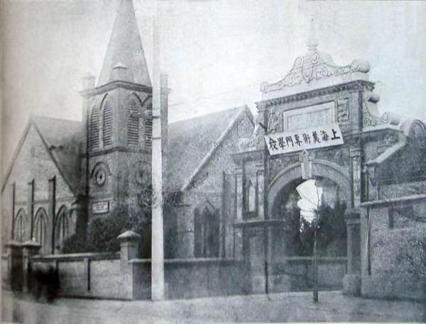
上海美术专科学校
TEENAGER
上海美专从1912年11月创立到1952年9月高校合并，一共经历四十年，培育了各类新型美术人才三千人以上。培养出的艺术名家遍及海内外，在当时就是一所蜚声海内外的艺术类名校。
上海美专大量的学生们用画笔传播思想、团结群众，推动改革，为革命事业作出了巨大贡献。并且积极投身抗争中，他们举办书画展览会，为难童教养院建舍，及购买军需医药费等募集款项。

Slide 8
人格上的侏儒
专教人一丝不挂
画技平平，劣迹斑斑，实乃艺术界的败类
画春画
文化汉奸
有伤风化
艺术叛徒
什么不能画，非要画不穿衣服的
生人模型，东西洋固有此事，唯中国则素重礼教，千年前轩辕垂衣裳而治，即以袒坦裎袒裼为鄙野
流氓西渡，唯学吹牛
文妖之首

Slide 9
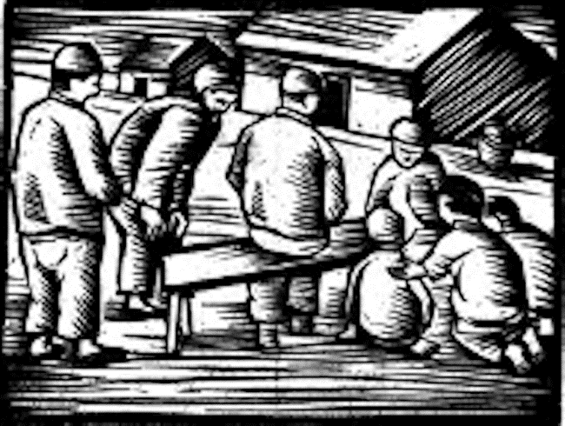
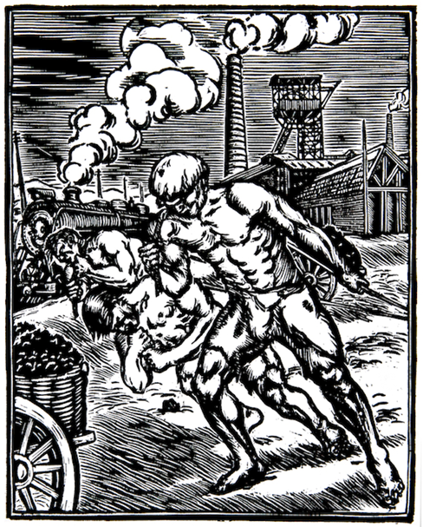
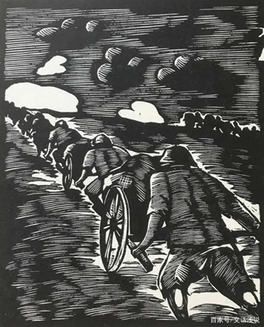
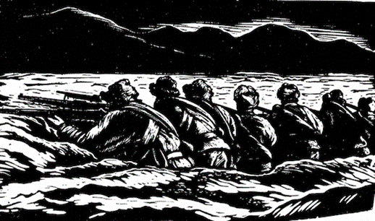
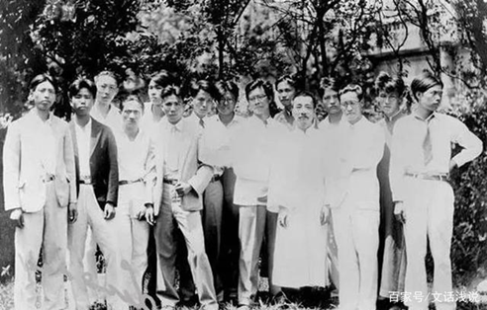
新兴木刻，又称新兴版画，是现代新文化运动的一部分。鲁迅并不会刻版画，他却最先肩负起向中国人大量介绍欧美版画的重担，对于组建中国新兴木刻运动队伍、推动新兴木刻运动发展起到巨大作用，堪称中国新兴版画艺术之父。
它的黑白分明，是艺术的道德承诺；它的深刻有力，是民族的精神象征。当然，新兴木刻运动的意义，远远不在木刻，不在版画，也不在美术，而在于它是整个民族觉醒运动的一部分。
1931年8月，鲁迅、内山嘉吉与木刻讲习会会员合影

Slide 10
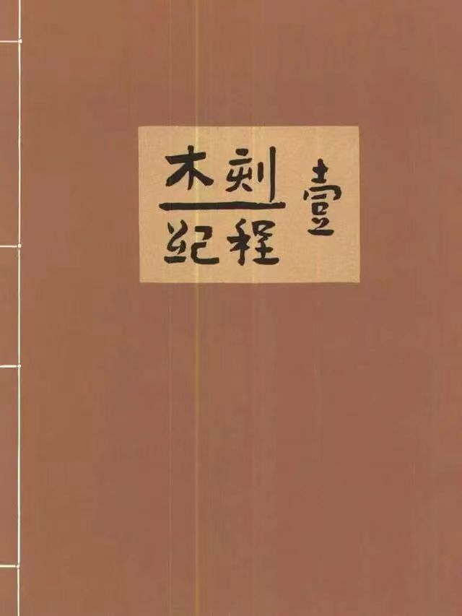
《木刻纪程》，木刻画集，鲁迅编选，共收八位青年木刻工作者的作品二十四幅。封面有“一九三四年六月”字样，据鲁迅日记，系同年八月十四日编讫付印。

Slide 11
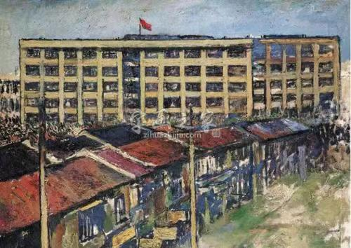
《四行仓库》油画
TEENAGER
1937年8月13日以后，蒋介石尽遣70余万国民党精锐之师，与日本侵略军展开激战。尽管在局部战役曾取得了重大的胜利，但在几乎没有任何天然屏障可以防守的淞沪平原，面对海空占绝对优势的日军，两个多月下来，伤亡巨大，败相已露。
1937年“八·一三事变”后，上海军民奋起抗击日本侵略军。刘海粟积极支持学生的爱国活动，自己也创作油画《四行仓库》，表达了对固守四行仓库的八百壮士的崇敬。这是一件珍贵的战争纪实作品，也是一首精彩的抗日颂歌。

